Slide 1
ORCID (Open Researcher and Contributor ID)–
это некоммерческий проект, цель которого присвоить каждому автору научной статьи свой уникальный код. Главная задача идентификационного кода состоит в том, чтобы ликвидировать разночтения в именах автора.

Slide 2
Новая система идентификации ORCID ID (читается по-русски как «оркид») присваивает каждому ученому свой уникальный номер (ID ORCID), похожий на штрих-код в магазине. Он представляет собой 16-значный числовой код. Буквы из написания имени и фамилии заменяются на цифры, что сразу решает все проблемы: произношение и перевод на другие языки, автоматизируется идентификация автора и его связь с опубликованными статьями. По этому коду ученый легко идентифицируется научными организациями и сообществами, издательствами, фондами.

Slide 3
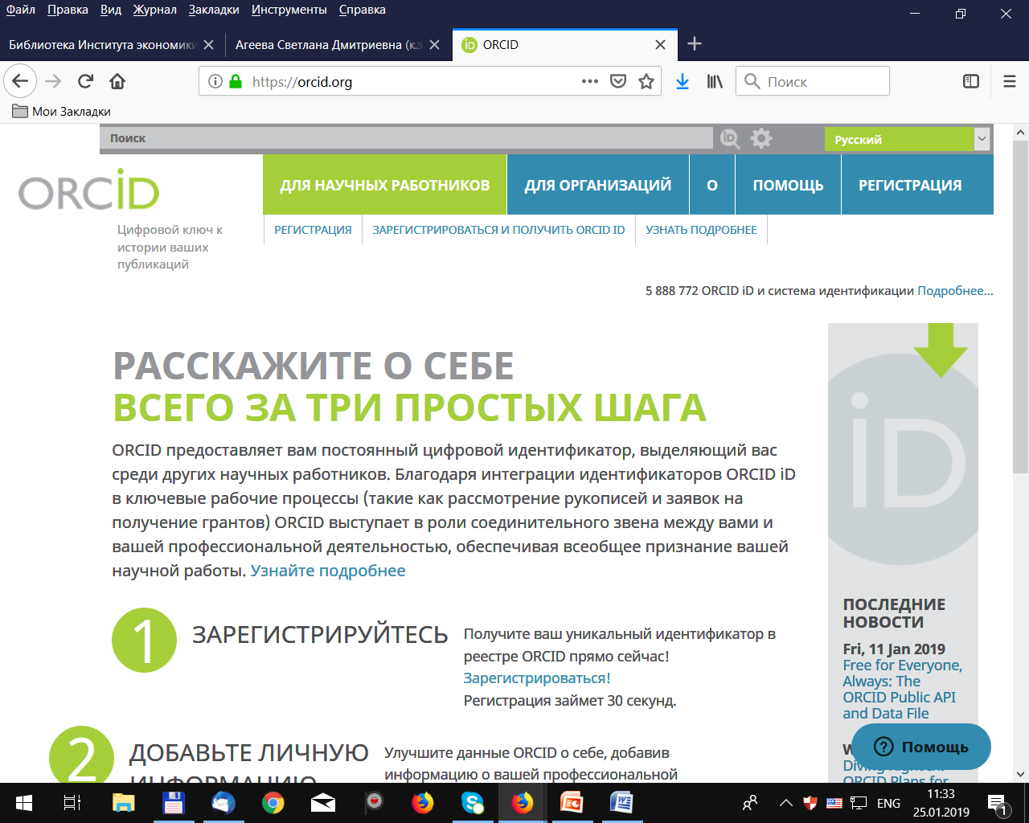

Slide 4
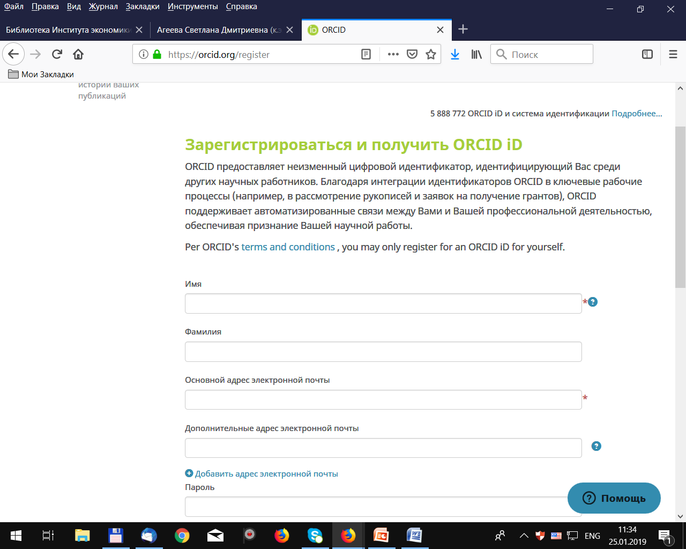

Slide 5
Регистрация ORCID ID
1. Зайдите на сайт
http://orcid.org
2. Выберите русский язык, если регистрация на английском языке
представляет для Вас трудности
3. Нажмите кнопку «Регистрация».
4. Затем нажмите кнопку «Зарегистрироваться и получить ORCID ID»
5. Пройдите процесс регистрации , указав
имя
фамилию
адрес электронной почты
пароль
6.Обязательно корректно указывайте название организации
Institute of Economics and Industrial Engineering of SB RAS
7. Не забудьте подтвердить адрес электронной почты
Подтверждение придет на Вашу почту
8. Ваш номер ORCID будет в левой части профиля
.

Slide 6
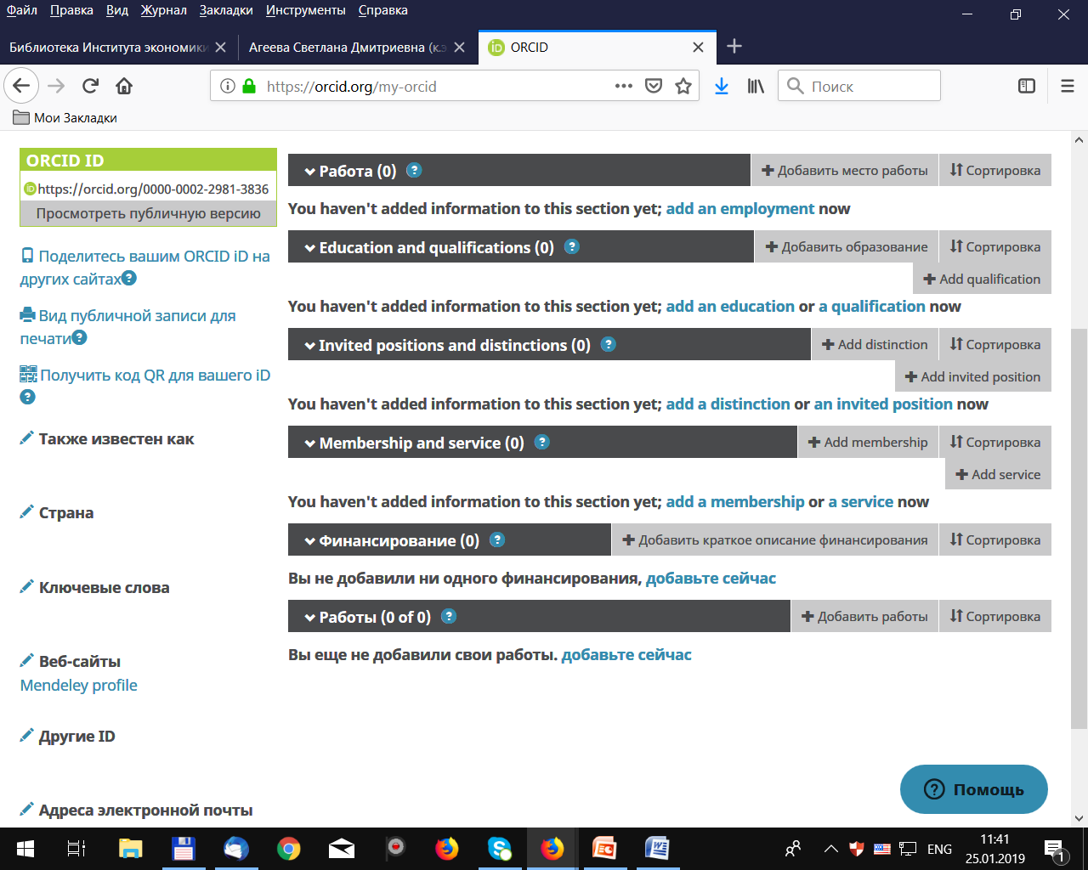

Slide 7
Как добавить работу 1.Чтобы связать свой ORCID с профилями Web of Science (Researcher ID) и Scopus необходимо зайти в личный профиль и нажать кнопку «Добавить работу », затем «Найти и связать». 2. Необходимо выбрать пункт Researcher ID (профиль Web of Science) и Scopus 3. Затем должна открыться новая вкладка, в которой необходимо разрешить доступ к Вашей записи ORCID. 4.После чего появится соответствующее окно Researcher ID (Web of Science) или Scopus, где необходимо ввести свой логин и пароль

Slide 8
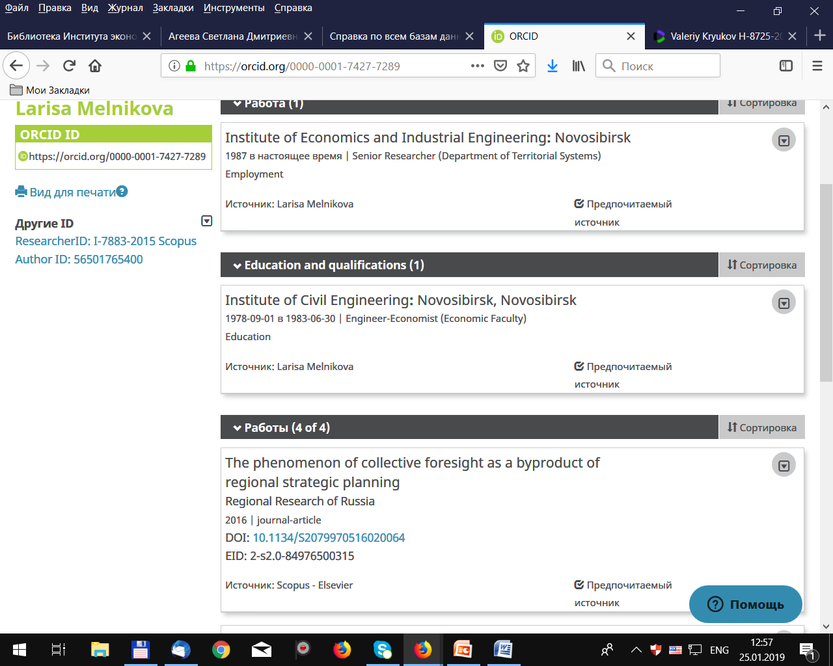

Slide 9
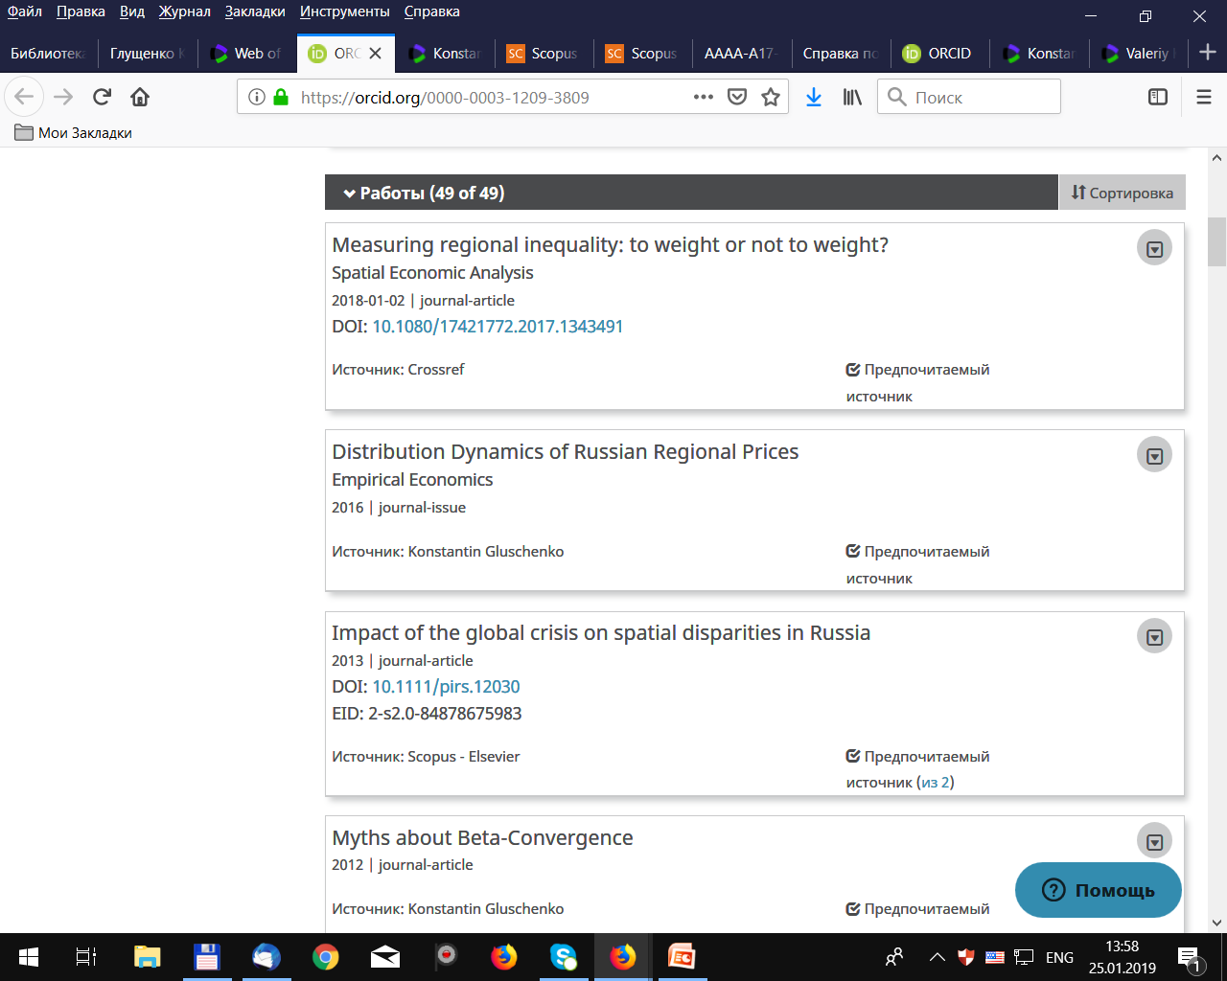

Slide 10
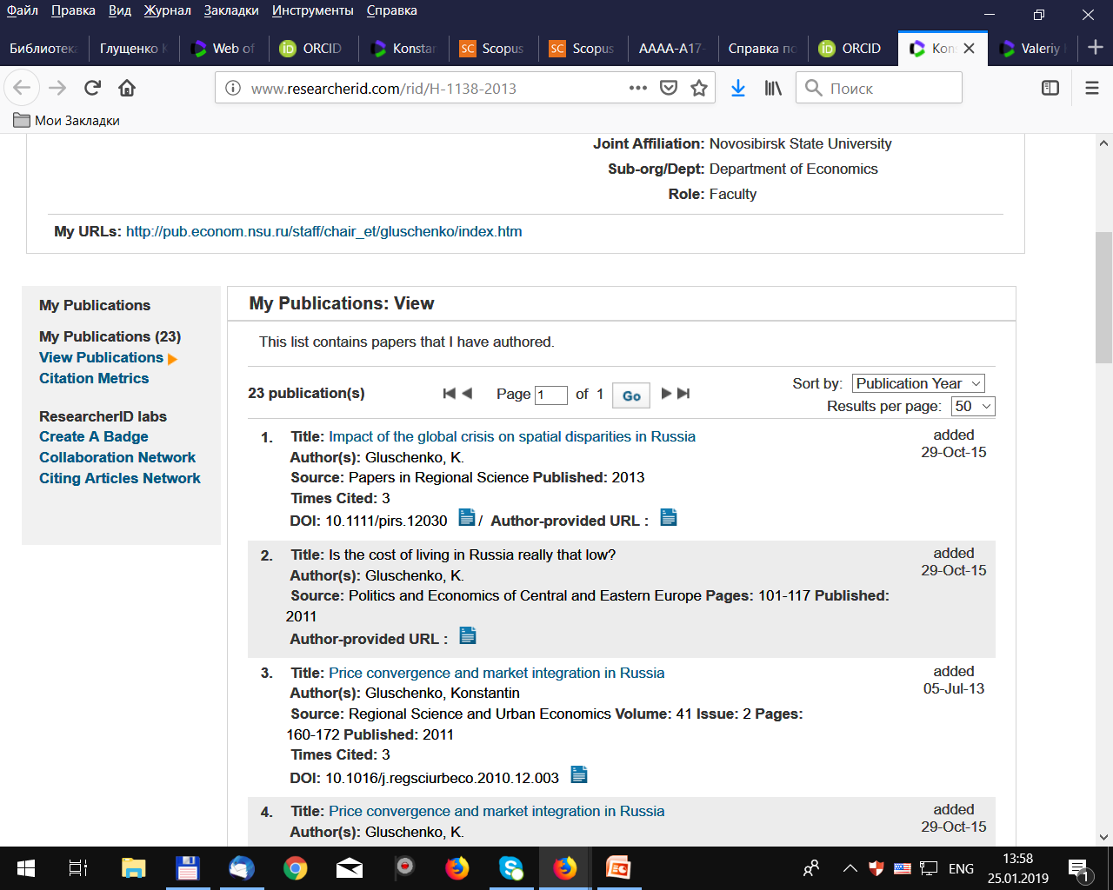

Slide 11
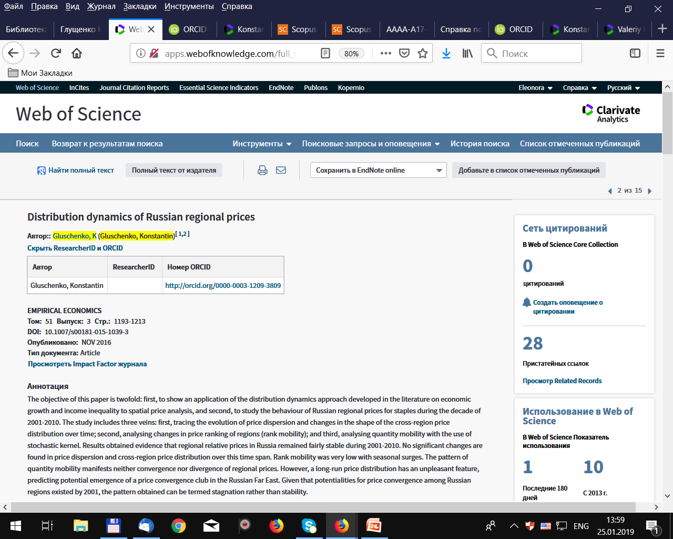

Slide 12
